Slide 1

Филипп Терехов
Skuvault. Уфа, Россия
Чужие ошибки и успехи: Космические уроки для QA (часть 2)
Notes:
<number>

Slide 2
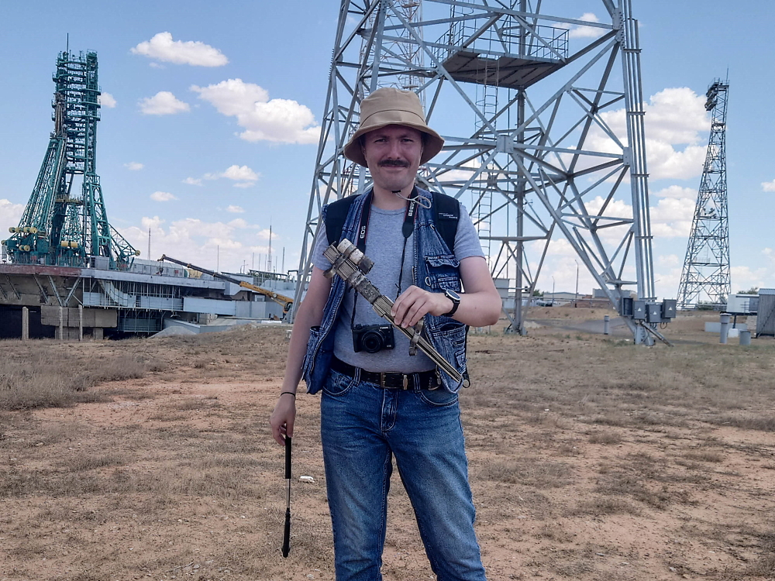
1. ПАРА СЛОВ О СВОЕЙ ДВОЙНОЙ ЖИЗНИ
Тестировщик с 2010 года
Работал в:
Системном интеграторе
Банке
Стартапах
Сейчас тестирую складскую логистику
Популяризатор космонавтики с 2013 года
Мои материалы можно увидеть в ЖЖ, на Хабре, в журнале «Русский космос», «Популярной механике», «Медузе» «Чердаке», N+1, Игры@mail.ru, «Ноже»
Чужие ошибки и успехи: Космические уроки для QA (часть 2)
Notes:
<number>

Slide 3
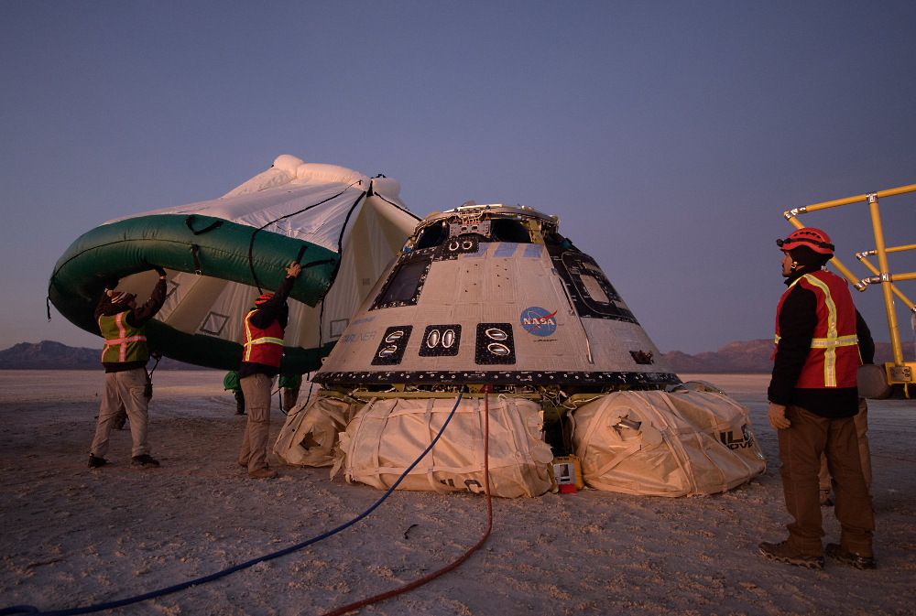
2.1. ТЕСТИРОВАНИЕ ВСЕ ЕЩЕ НУЖНО
Boeing Starliner
Boe-OFT 20 декабря 2019
Сорвана стыковка с МКС
Полет проведен по сокращенной программе
Boeing вынуждена повторить испытательный полет за свой счет
Имиджевые потери
Чужие ошибки и успехи: Космические уроки для QA (часть 2)
Notes:
<number>

Slide 4
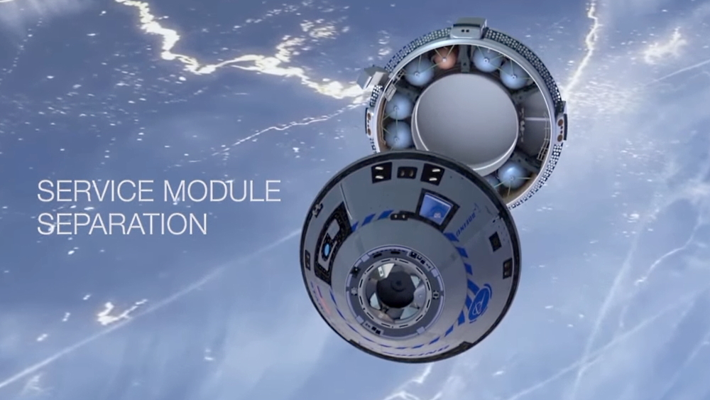
2.2. ТЕСТИРОВАНИЕ ВСЕ ЕЩЕ НУЖНО
Бортовые часы из-за ошибки в коде синхронизировались за 11 часов до пуска
На 31 минуте не выполнен плановый маневр
Из-за проблем со связью ЦУП не смог исправить ситуацию
Был выполнен некорректный маневр, сорвавший стыковку с МКС
Анализ показал наличие неправильного порядка разделения отсеков (не успел себя проявить)
Чужие ошибки и успехи: Космические уроки для QA (часть 2)
Notes:
<number>

Slide 5
2.3. ТЕСТИРОВАНИЕ ВСЕ ЕЩЕ НУЖНО
21 рекомендация прямо относится к тестированию:
  Улучшить интеграционное тестирование.
  Перед каждым полетом проводить "генеральную репетицию" с максимальным привлечением летного оборудования
  Принимать меры по обнаруженным пробелам в симуляциях
10 рекомендаций по требованиям:
  Лучше анализ
  Повысить decision coverage
35 рекомендаций по процессам:
  Улучшить код-ревью
  Улучшить тестовые данные
  Больше привлекать экспертов
  Исправить работу комиссий по ревью
  7 рекомендаций по коду, исправить баги с:
  Учетом полетного времени
  Процедурой отделения сервисного модуля
  Сделать алгоритм выбора антенны более надежным.
Последние 7 рекомендаций по орг. структуре и железу.
  Сообщения о безопасности "у нас тут важная проблема не решается"
  Улучшить внешний аудит
  Внести в конструкцию корабля дополнительный фильтр для защиты от внеполосных помех.
Чужие ошибки и успехи: Космические уроки для QA (часть 2)
Notes:
<number>

Slide 6
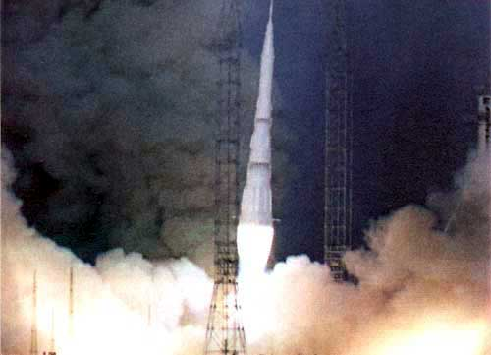
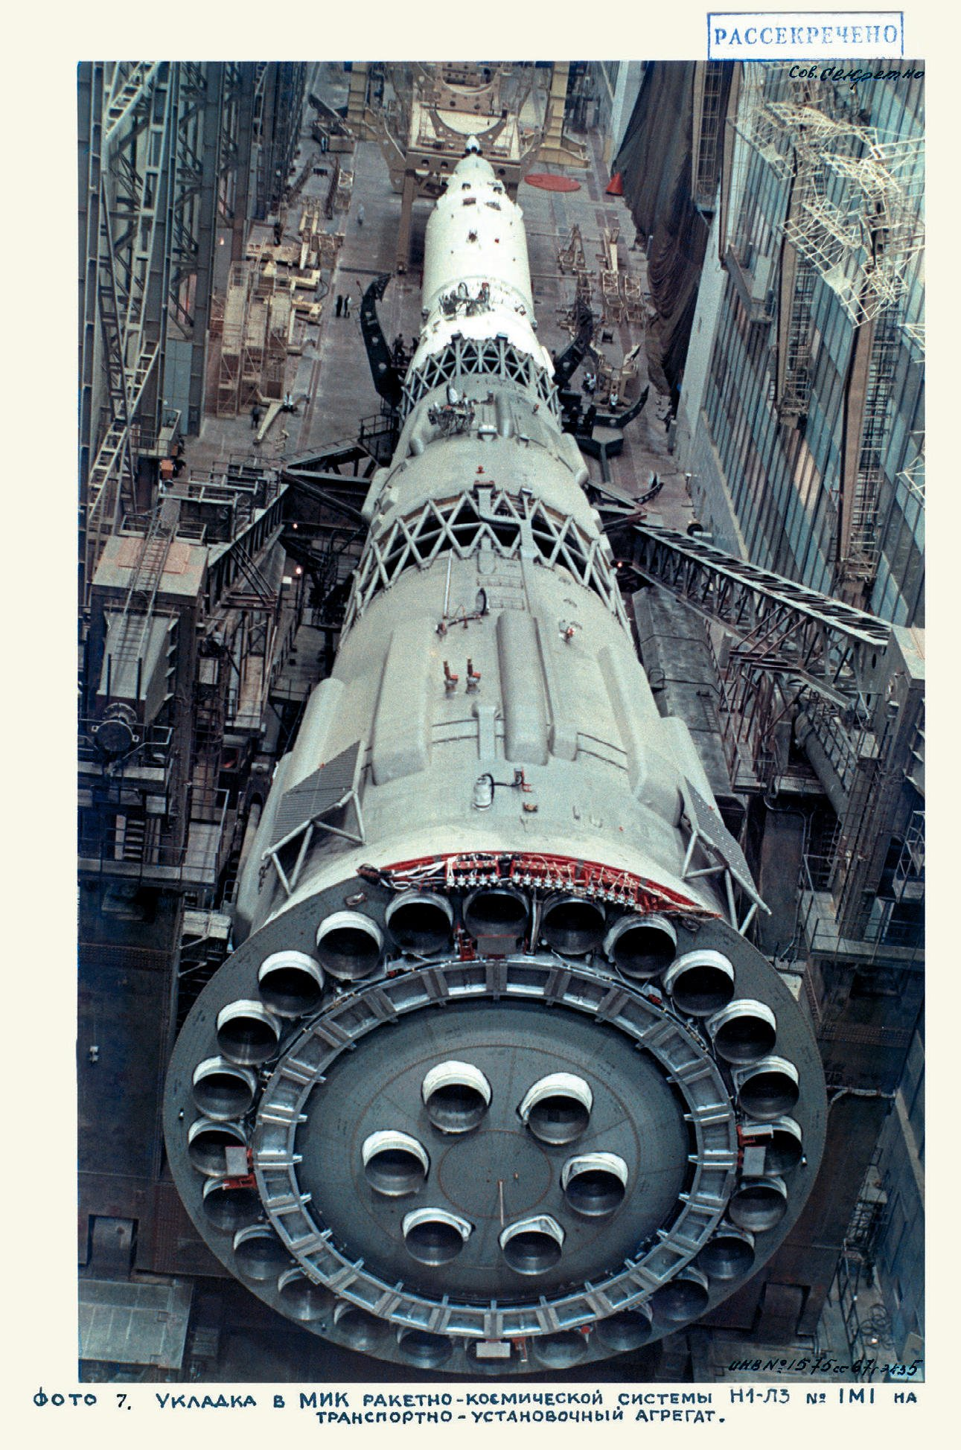
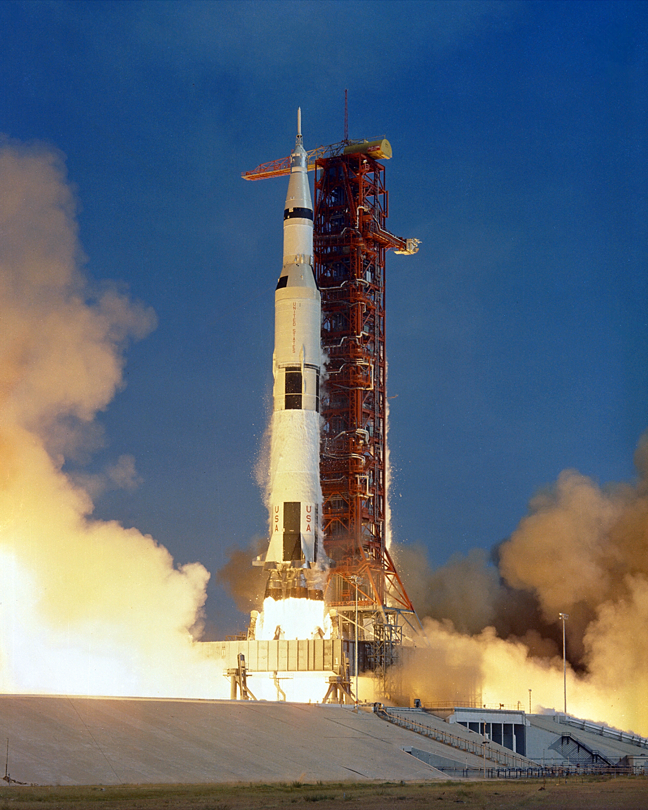
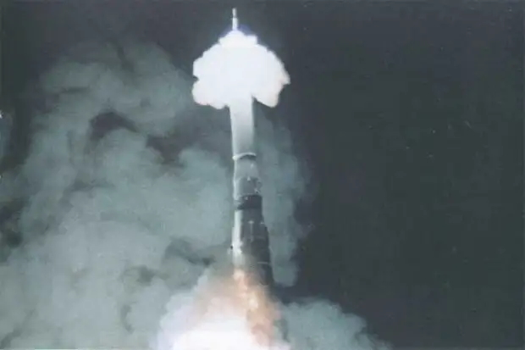
2.4. И РАНЬШЕ БЫЛО НУЖНО
Чужие ошибки и успехи: Космические уроки для QA (часть 2)
Notes:
<number>

Slide 7
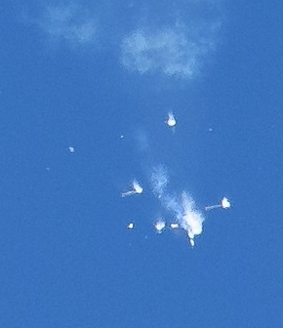
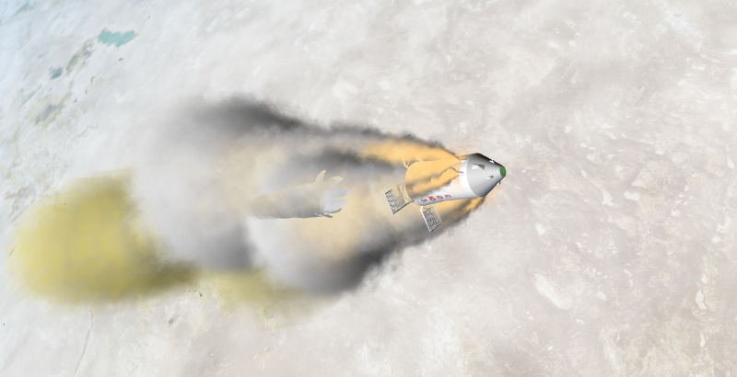
3.1. О ВАЖНОСТИ УЧЕНИЙ
«Союз МС-10»
  11 октября 2018, ~119 секунда полета
Похожей аварии не было очень давно
Экипаж спасен и подобран спустя <2 ч
Чужие ошибки и успехи: Космические уроки для QA (часть 2)
Notes:
<number>

Slide 8
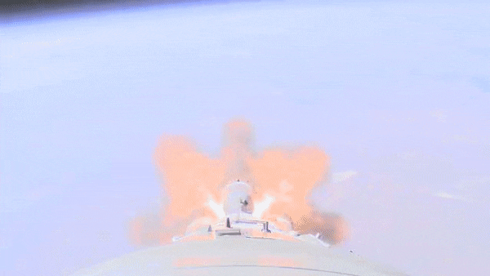
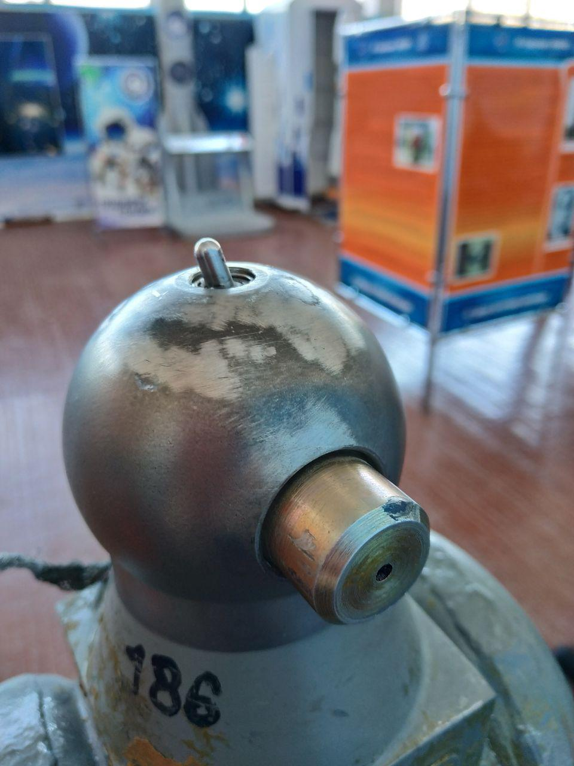
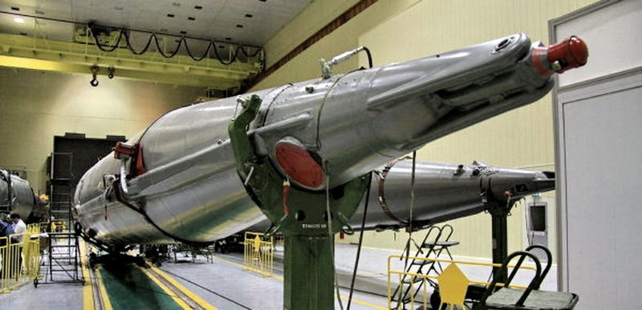
3.2. О ВАЖНОСТИ УЧЕНИЙ
Чужие ошибки и успехи: Космические уроки для QA (часть 2)
Notes:
<number>

Slide 9
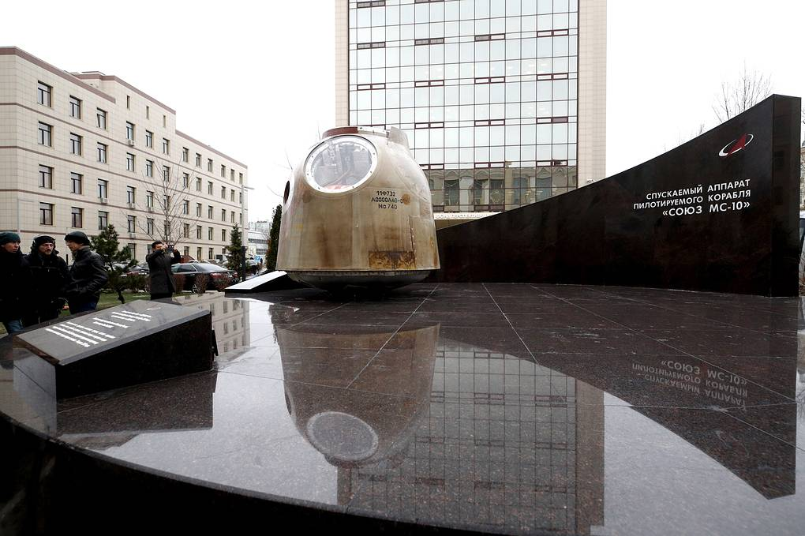
3.3. О ВАЖНОСТИ УЧЕНИЙ
Видеофиксация сборки
Новая техника САС отработала отлично
Поисково-спасательная служба отработала отлично при том, что
  Похожей аварии с космонавтами не было 43 года
  Последний баллистический спуск был за 10 лет до
17 военнослужащих получили награды
Чужие ошибки и успехи: Космические уроки для QA (часть 2)
Notes:
<number>

Slide 10
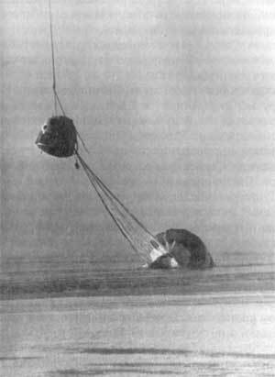
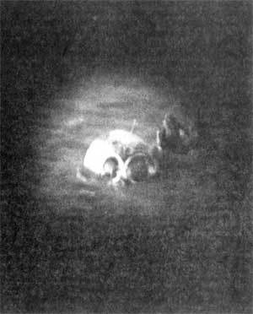
3.4. О ВАЖНОСТИ УЧЕНИЙ
«Союз-23»
Срыв стыковки 15 октября 1975
Ночная посадка озеро Тенгиз
Дыхательный клапан под водой
Буксировка вертолетом с волочащимся за спускаемым аппаратом парашютом
Чужие ошибки и успехи: Космические уроки для QA (часть 2)
Notes:
<number>

Slide 11
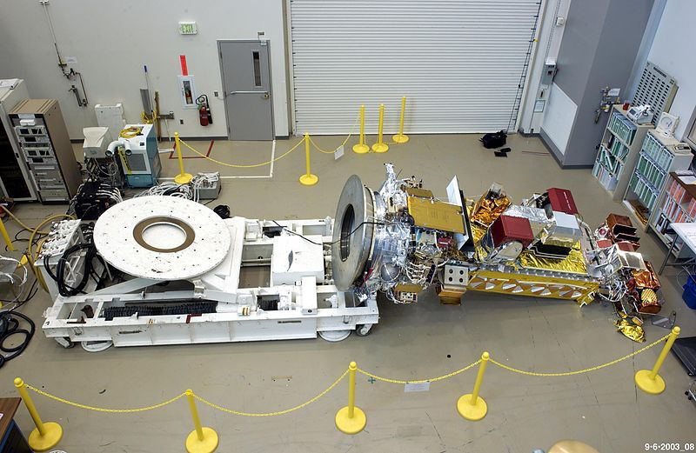
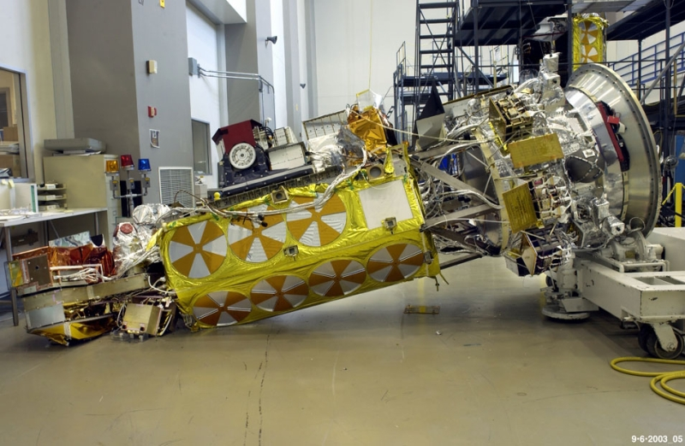
4.1. ЛЮДИ ОШИБАЮТСЯ — СТРОЙТЕ ПРОЦЕССЫ
NOAA 19
2003
24 болта крепят к кантователю
$135 млн. ущерб и 6 лет задержки
Чужие ошибки и успехи: Космические уроки для QA (часть 2)
Notes:
<number>

Slide 12
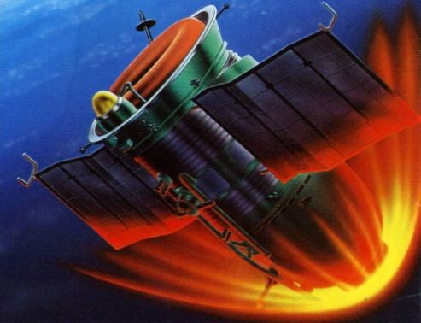
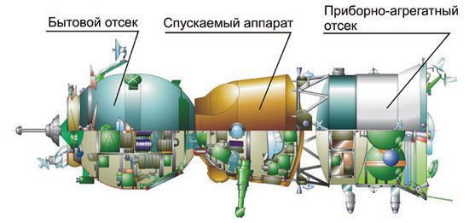
5.1. ОТКАЗОУСТОЙЧИВОСТЬ
«Союз-5»
18 января 1969
Отказ системы разделения отсеков
Вход в атмосферу люком вперед
Чужие ошибки и успехи: Космические уроки для QA (часть 2)
Notes:
<number>

Slide 13
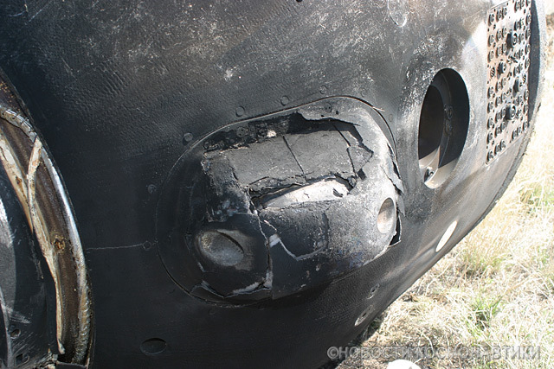
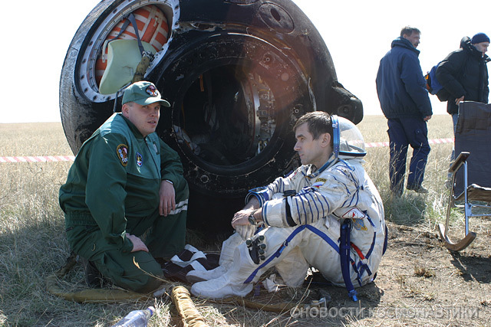
5.2. ОТКАЗОУСТОЙЧИВОСТЬ
«Союз ТМА-11»
19 апреля 2008
Отказ одного из пироболтов разделения отсеков
Вход в атмосферу люком вперед
Чужие ошибки и успехи: Космические уроки для QA (часть 2)
Notes:
<number>

Slide 14
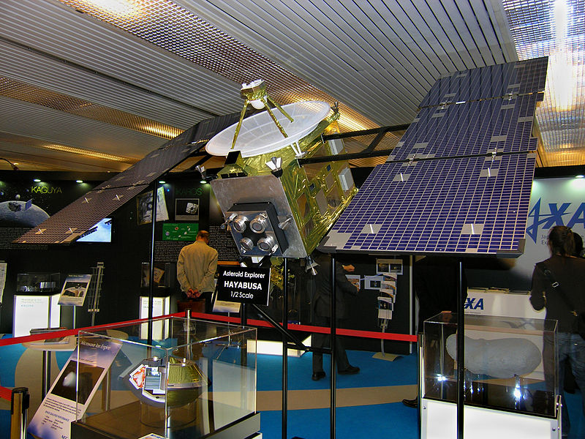
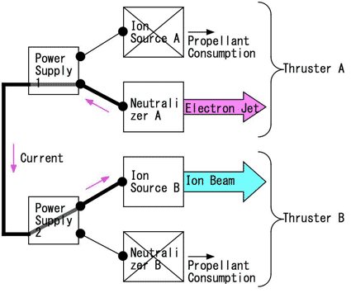
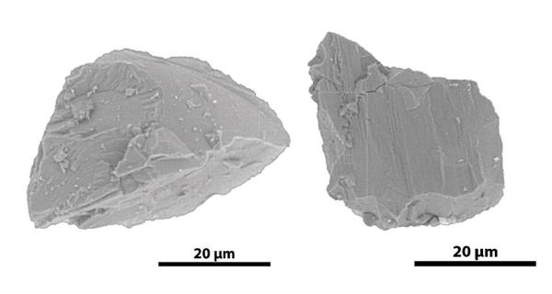
5.3. GRACEFUL DEGRADATION
«Хаябуса»
9.05.2003 — 13.06.2010
Мощнейшая солнечная вспышка повредила солнечные панели
Отказали маховики системы ориентации
Во время репетиции ударили аппарат об астероид
Обе попытки забора образцов оказались неудачными
Отказали химические двигатели ориентации
Отказали все ионные двигатели
???
УСПЕХ МИССИИ
Чужие ошибки и успехи: Космические уроки для QA (часть 2)
Notes:
<number>

Slide 15
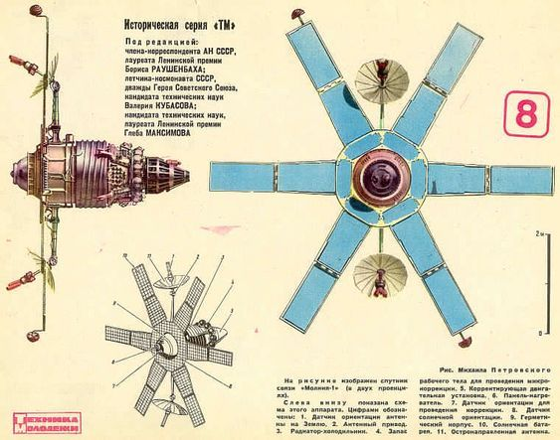
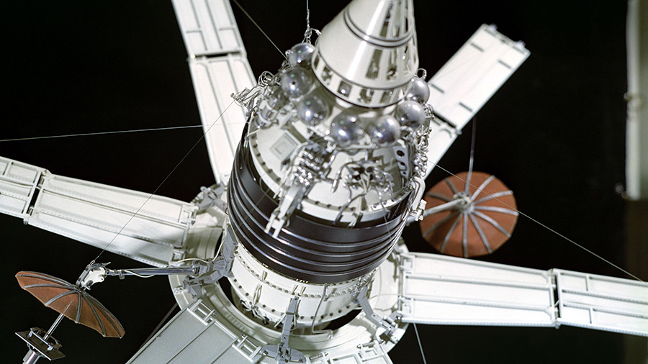
6.1. ПРОВЕРЯЙ ФИКСЫ
«Молния-1»
22 августа 1964
Чужие ошибки и успехи: Космические уроки для QA (часть 2)
Notes:
<number>

Slide 16
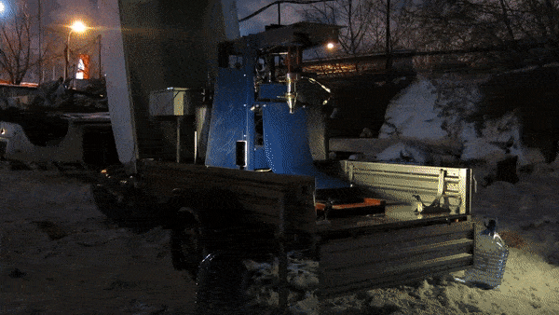
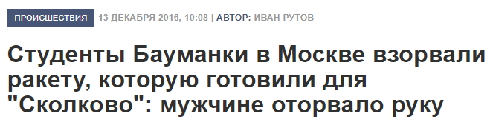
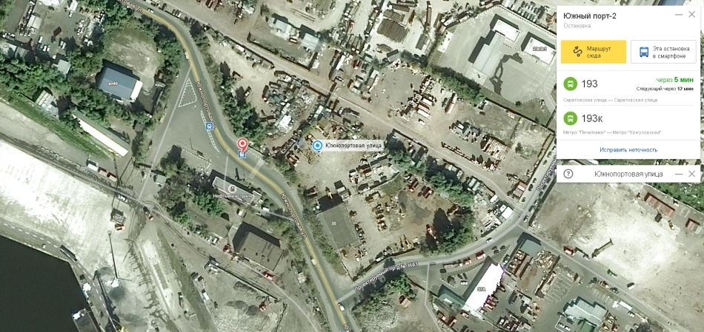
7.1. ВЕЗЕТ ПОДГОТОВЛЕННЫМ
«Лин Индастриал»
11 декабря 2016
РЛД-100С «Атар»
Чужие ошибки и успехи: Космические уроки для QA (часть 2)
Notes:
<number>

Slide 17
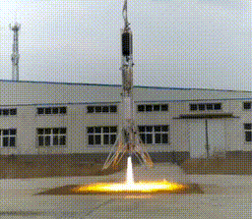
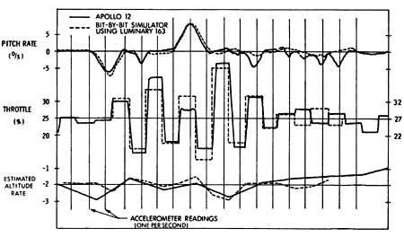
7.2. ВЕЗЕТ ПОДГОТОВЛЕННЫМ
«Аполлоны» -11 и -12
Чужие ошибки и успехи: Космические уроки для QA (часть 2)
Notes:
<number>

Slide 18

Спасибо!
Почитать еще:
Написать мне фидбек
или пригласить с лекцией
Email: fterekhov@gmail.com
Skype: fterekhov, Telegram: lozga
Вконтакте: https://vk.com/lozga
FB: https://www.facebook.com/filipp.terekhov.7
Чужие ошибки и успехи: Космические уроки для QA (часть 2)
Notes:
<number>

